Slide 1
Корисне про переклад та індустрію

Slide 2
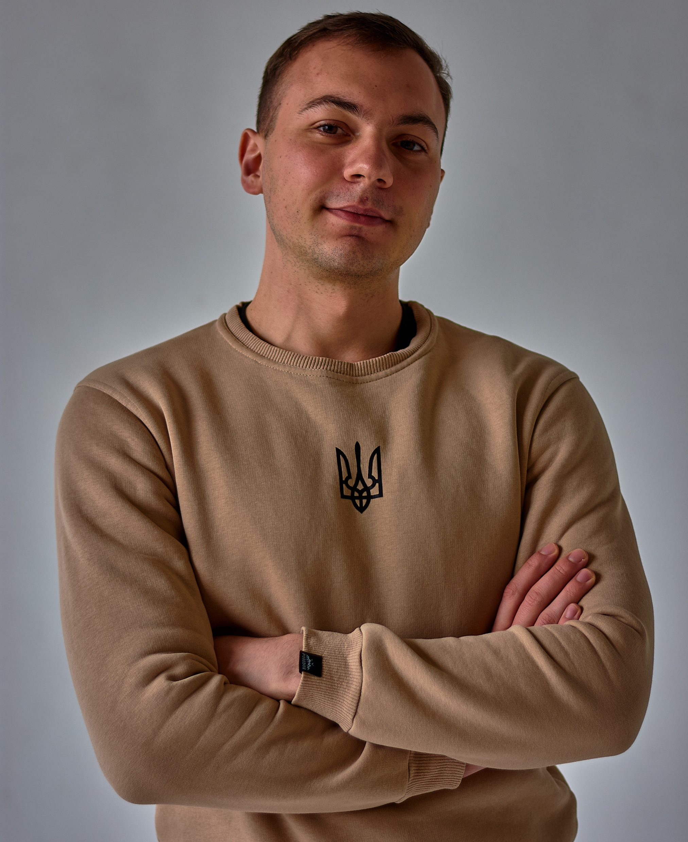
Презентацію підготував:
Черняєв Дмитро,
перекладач центру перекладацької допомоги
ТОВ «Метінвест Бізнес Сервіс»
Випускник кафедри теорії та практики перекладу НУ «Запорізька Політехніка»

Slide 3
Початок:
Резюме
Буде плюсом, якщо у вас є досвід роботи (набратися його можна як волонтер)
Співбесіда
Підготувати спіч про себе на 2-3 хв. англійською
Тестове завдання

Slide 4


ЧАСТИНА 1. ПИСЬМОВИЙ ПЕРЕКЛАД
📌 Як підтримувати якість:
Використовуйте єдину термінологію, щоб уникнути неточностей (перевіряється при тестовому завдання)

Slide 5




ЧАСТИНА 2. ТЕХНІЧНІ НАВИЧКИ
CAT-tools (обов’язково)
Компанії, які працюють з великими об’ємами, використовують допоміжні програми, щоб прискорити переклад.
📌 Що робить CAT-tool:
✅ Запам’ятовує переклад
✅ Автозаповнення
✅ Дозволяє працювати в команді
✅ Створює перекладацьке середовище
📌 Що варто спробувати:
Omega-T
Знайти текст → Імпортувати в програму → Перекласти із збереженням у ПП → Експортувати результат → Повторити для тренування

Slide 6
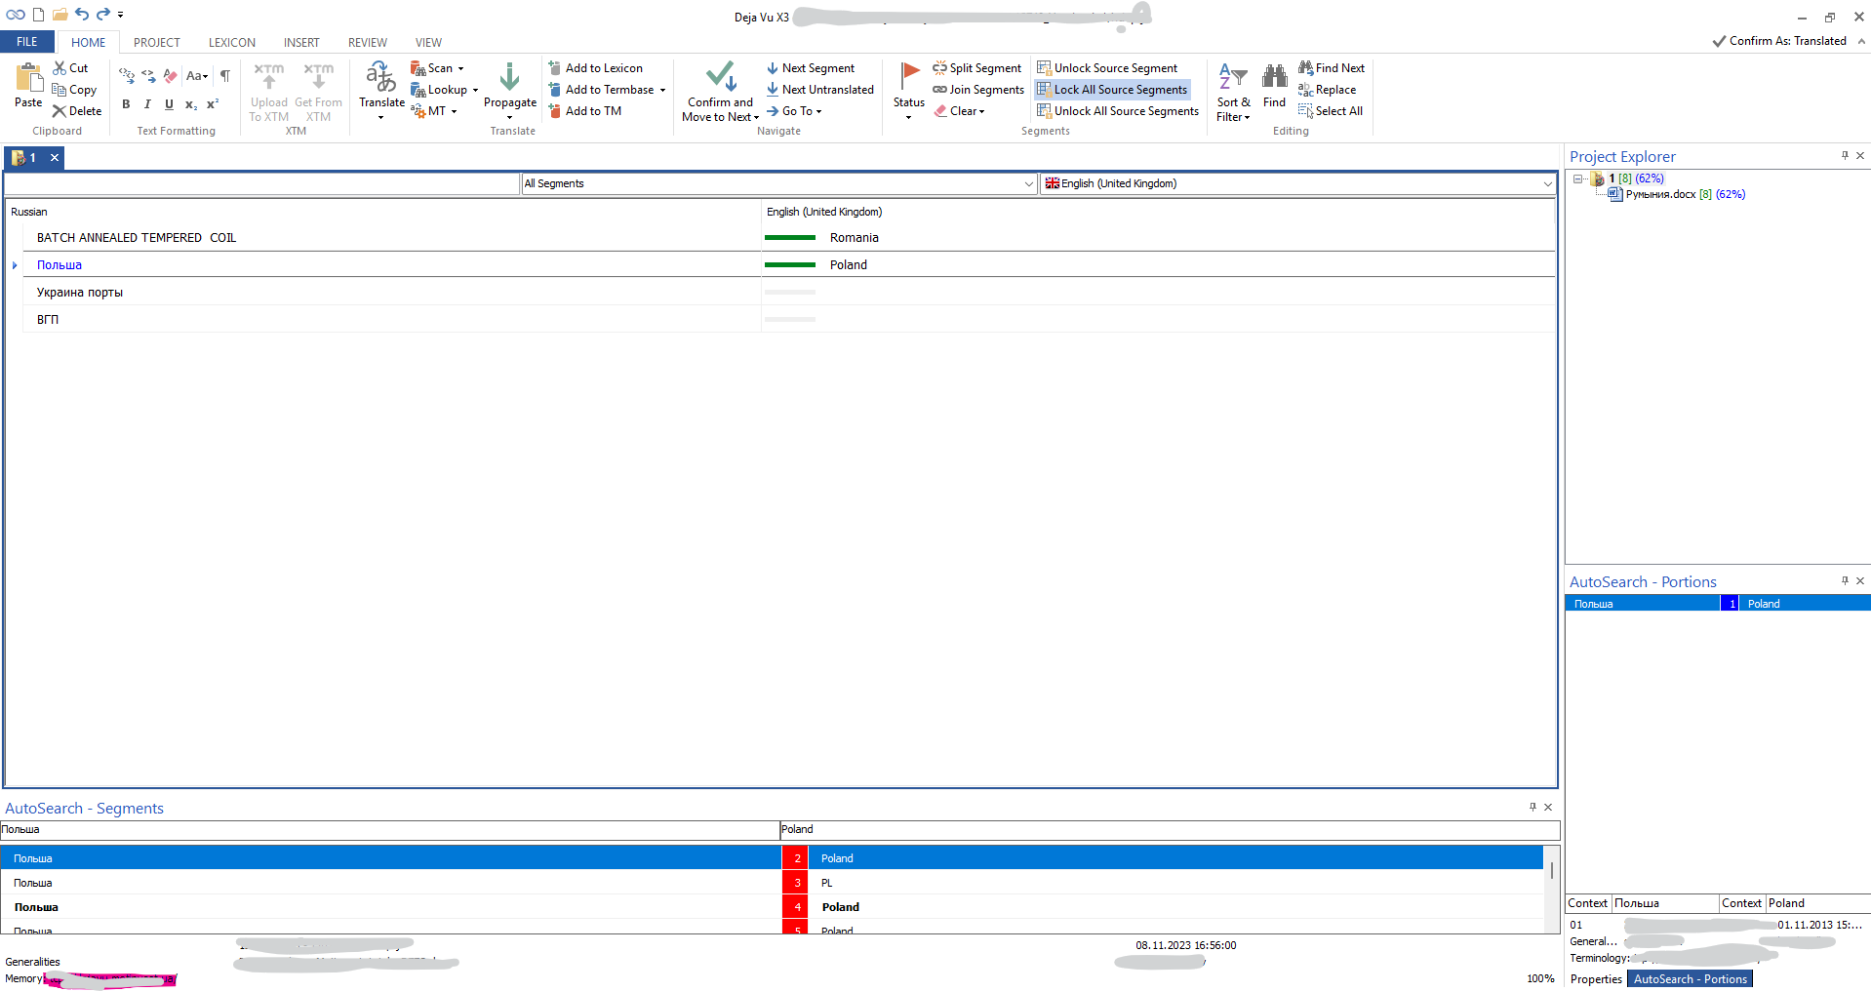
Панель керування
Оригінал
Переклад
Інформація про проєкт та Фрагменти ТБ
Фрагменти ПП

Slide 7
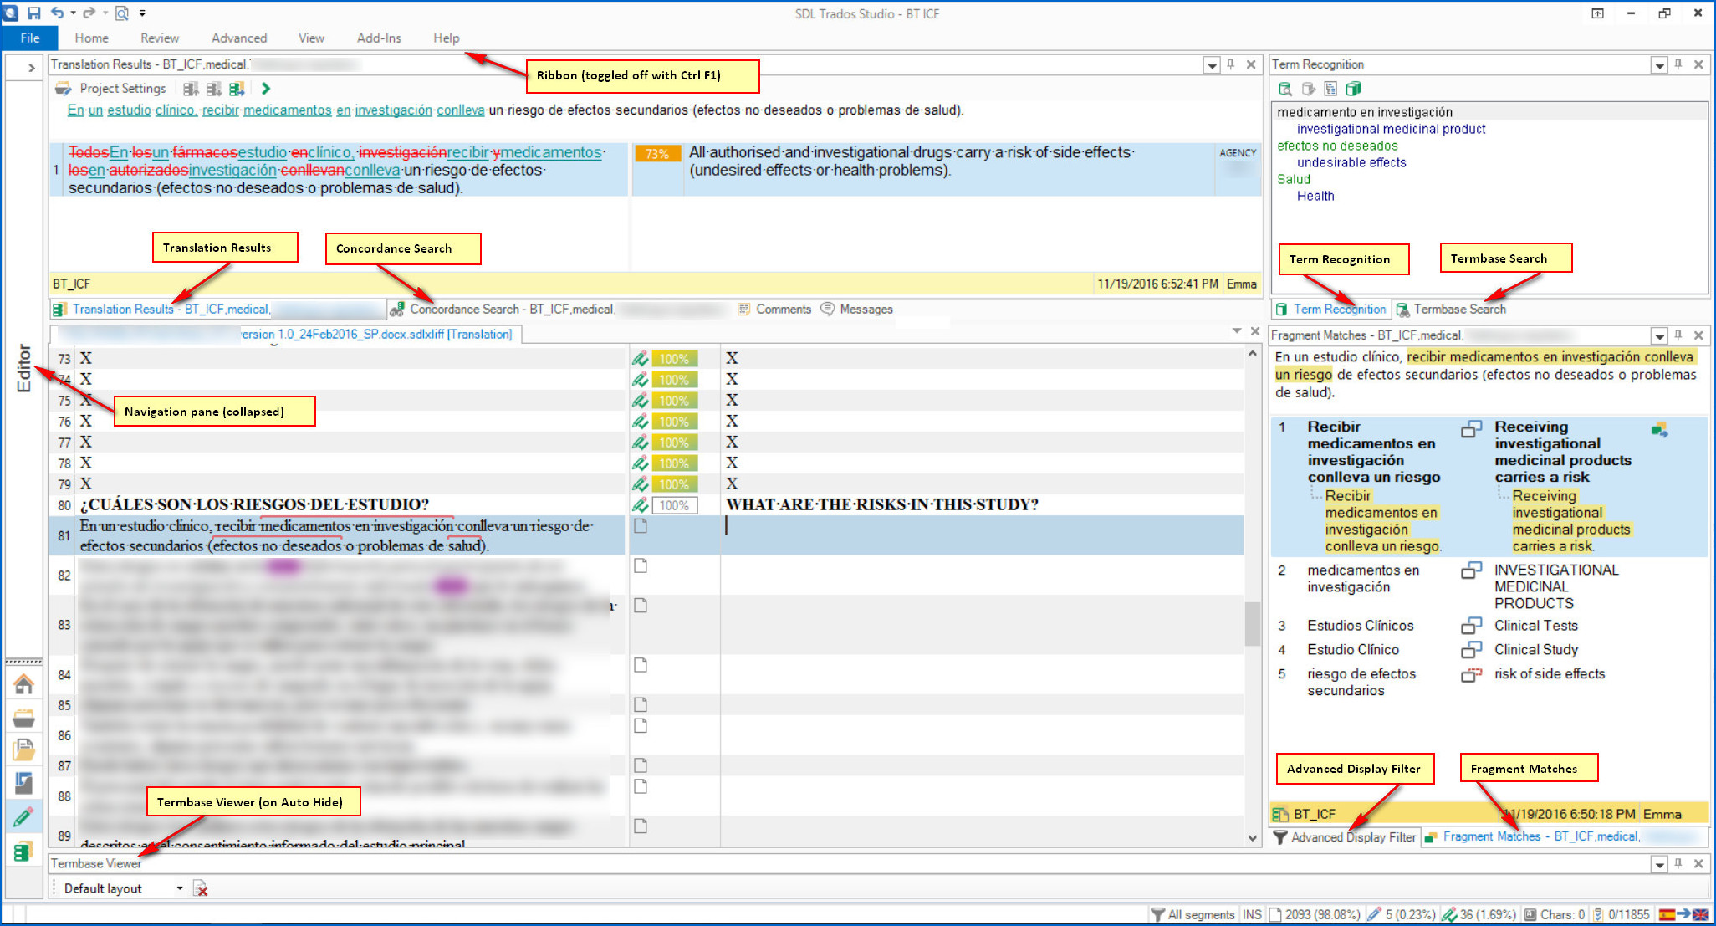

Slide 8




ЧАСТИНА 2. ТЕХНІЧНІ НАВИЧКИ
Опціонально
Оператори Google
🔍 Як знайти фразу в контексті:
"all the usual suspects"
🔍 Як знайти PDF-документи за темою:
використання пиловугільного палива ext:pdf
🔍 Як знайти інформацію на певному сайті:
site:metinvestholding.com PCI coal
🔍 Швидкий пошук дефініцій
def:blast furnace
Перевірка граматики
«Сам собі редактор»
📌 Що варто спробувати:

Slide 9

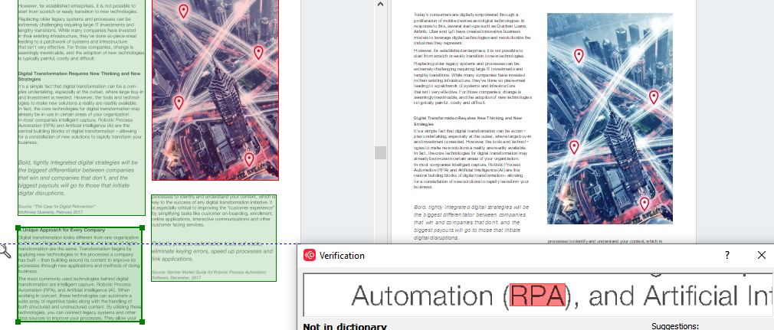
ЧАСТИНА 2. ТЕХНІЧНІ НАВИЧКИ
OCR-інструменти (обов’язково)
📑 Проблема: PDF-документи із зображеннями та таблицями.
✅ Рішення: Використовуйте FineReader (є пробна версія).

Slide 10

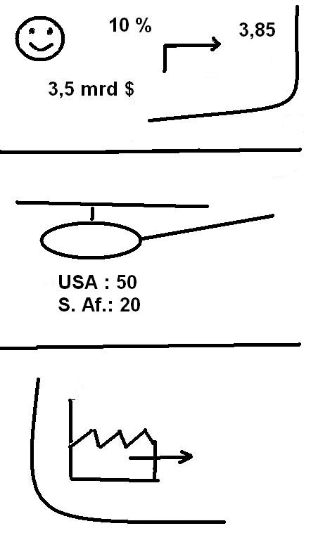
ЧАСТИНА 3. УСНИЙ ПЕРЕКЛАД (ПОСЛІДОВНИЙ)
Попит на усний переклад зростає, тоді як письмовий дедалі більше автоматизується
📌 Як тренувати послідовний переклад:
Переклад відео: слухаєте 30 секунд → ставите на паузу → перекладаєте. Фокус на цифри, роки, імена, звання осіб та терміни
Переклад з листа: записуєте нотатки → перекладаєте
Опануйте скоропис: створіть власну систему позначень (стрілки, символи)
Напрям:
→ ↓ ↑ ← (наприклад, скорочення чогось на графіку)
Звичайні скорочення:
without → w/o
something → sth

Slide 11

ЧАСТИНА 3. УСНИЙ ПЕРЕКЛАД (ПОСЛІДОВНИЙ)
Думка 1
Думка 2
Думка 3
Думка 4
Думка 5
📌 Додаткові поради:
  Записуйте нотатки в стовпчик, щоб легше читати
  Запам’ятовуйте до 5 думок перед перекладом
  Використовуйте вводні конструкції для виграшу часу
  Не бійтеся перепитувати, якщо щось не зрозуміли
Думка 1
Думка 2
Думка 3
Думка 4
Думка 5
Фейли – це нормально ☺

Slide 12

ПЕРЕКЛАДАЙТЕ!
📌 Додаткове:
Впевнене володіння Word та Excel
Читання документів за обраною сферою
Ознайомлення з юридичними та медійними стилями текстів
Проходьте практику на підприємствах

